Slide 1
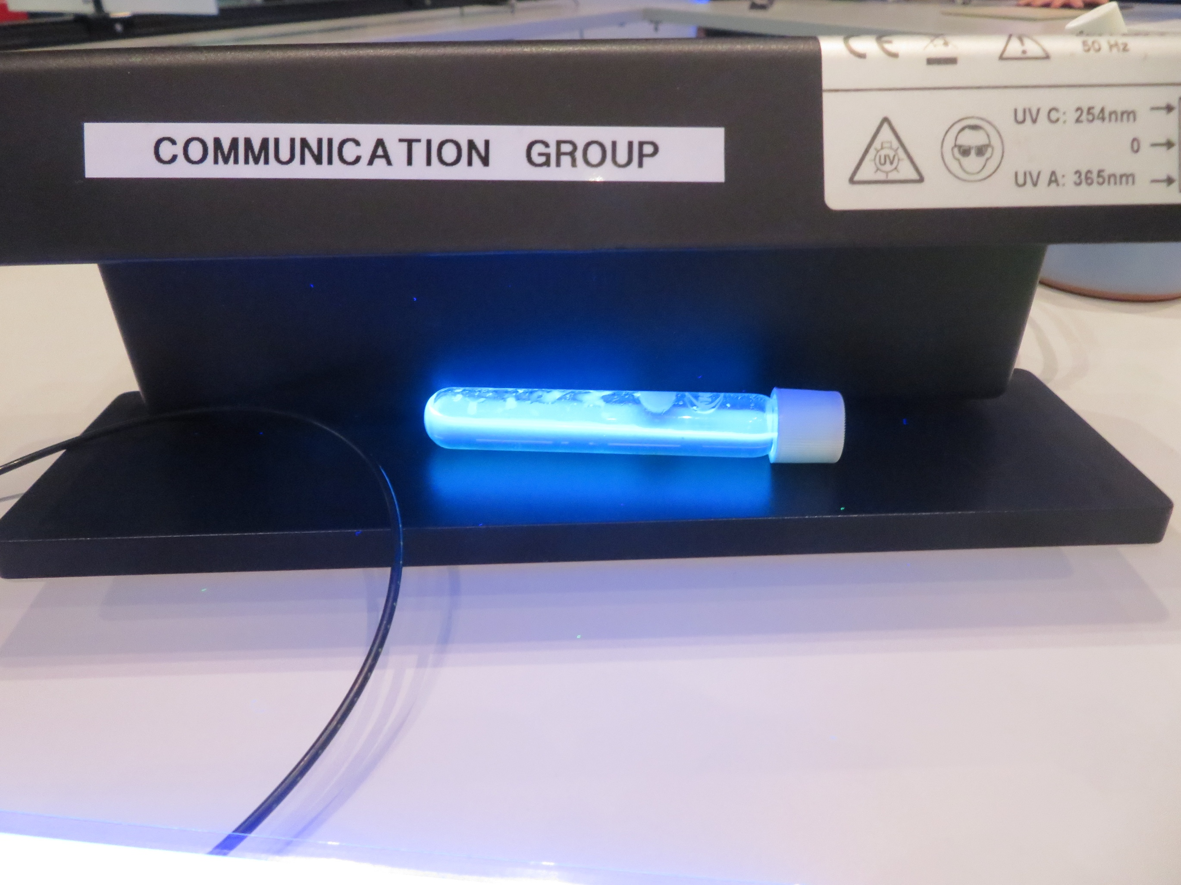
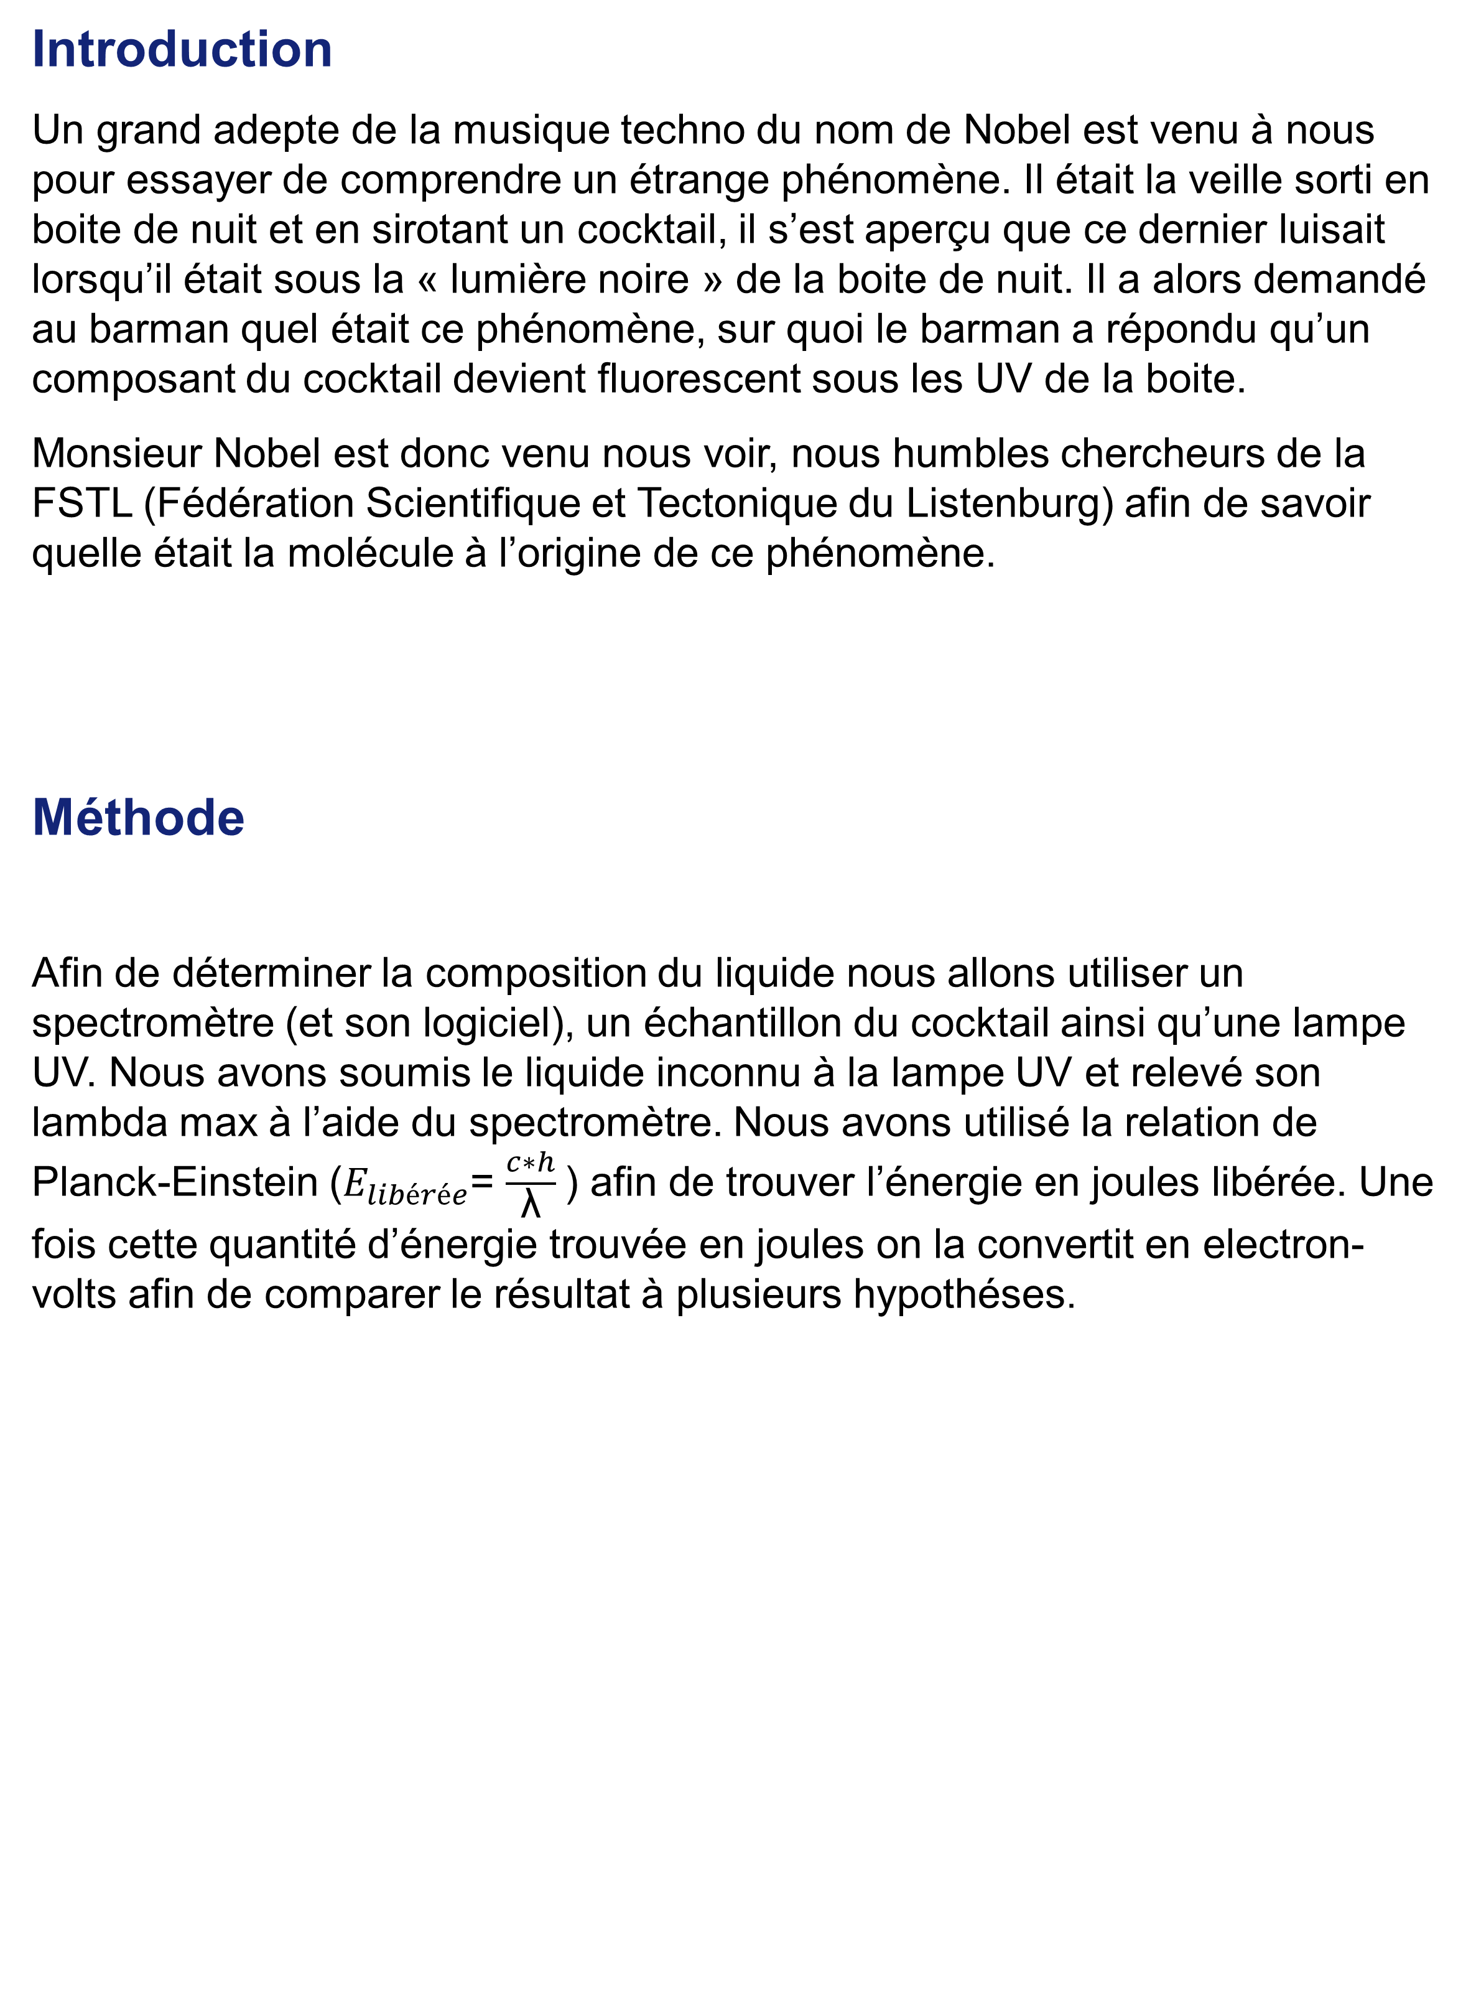
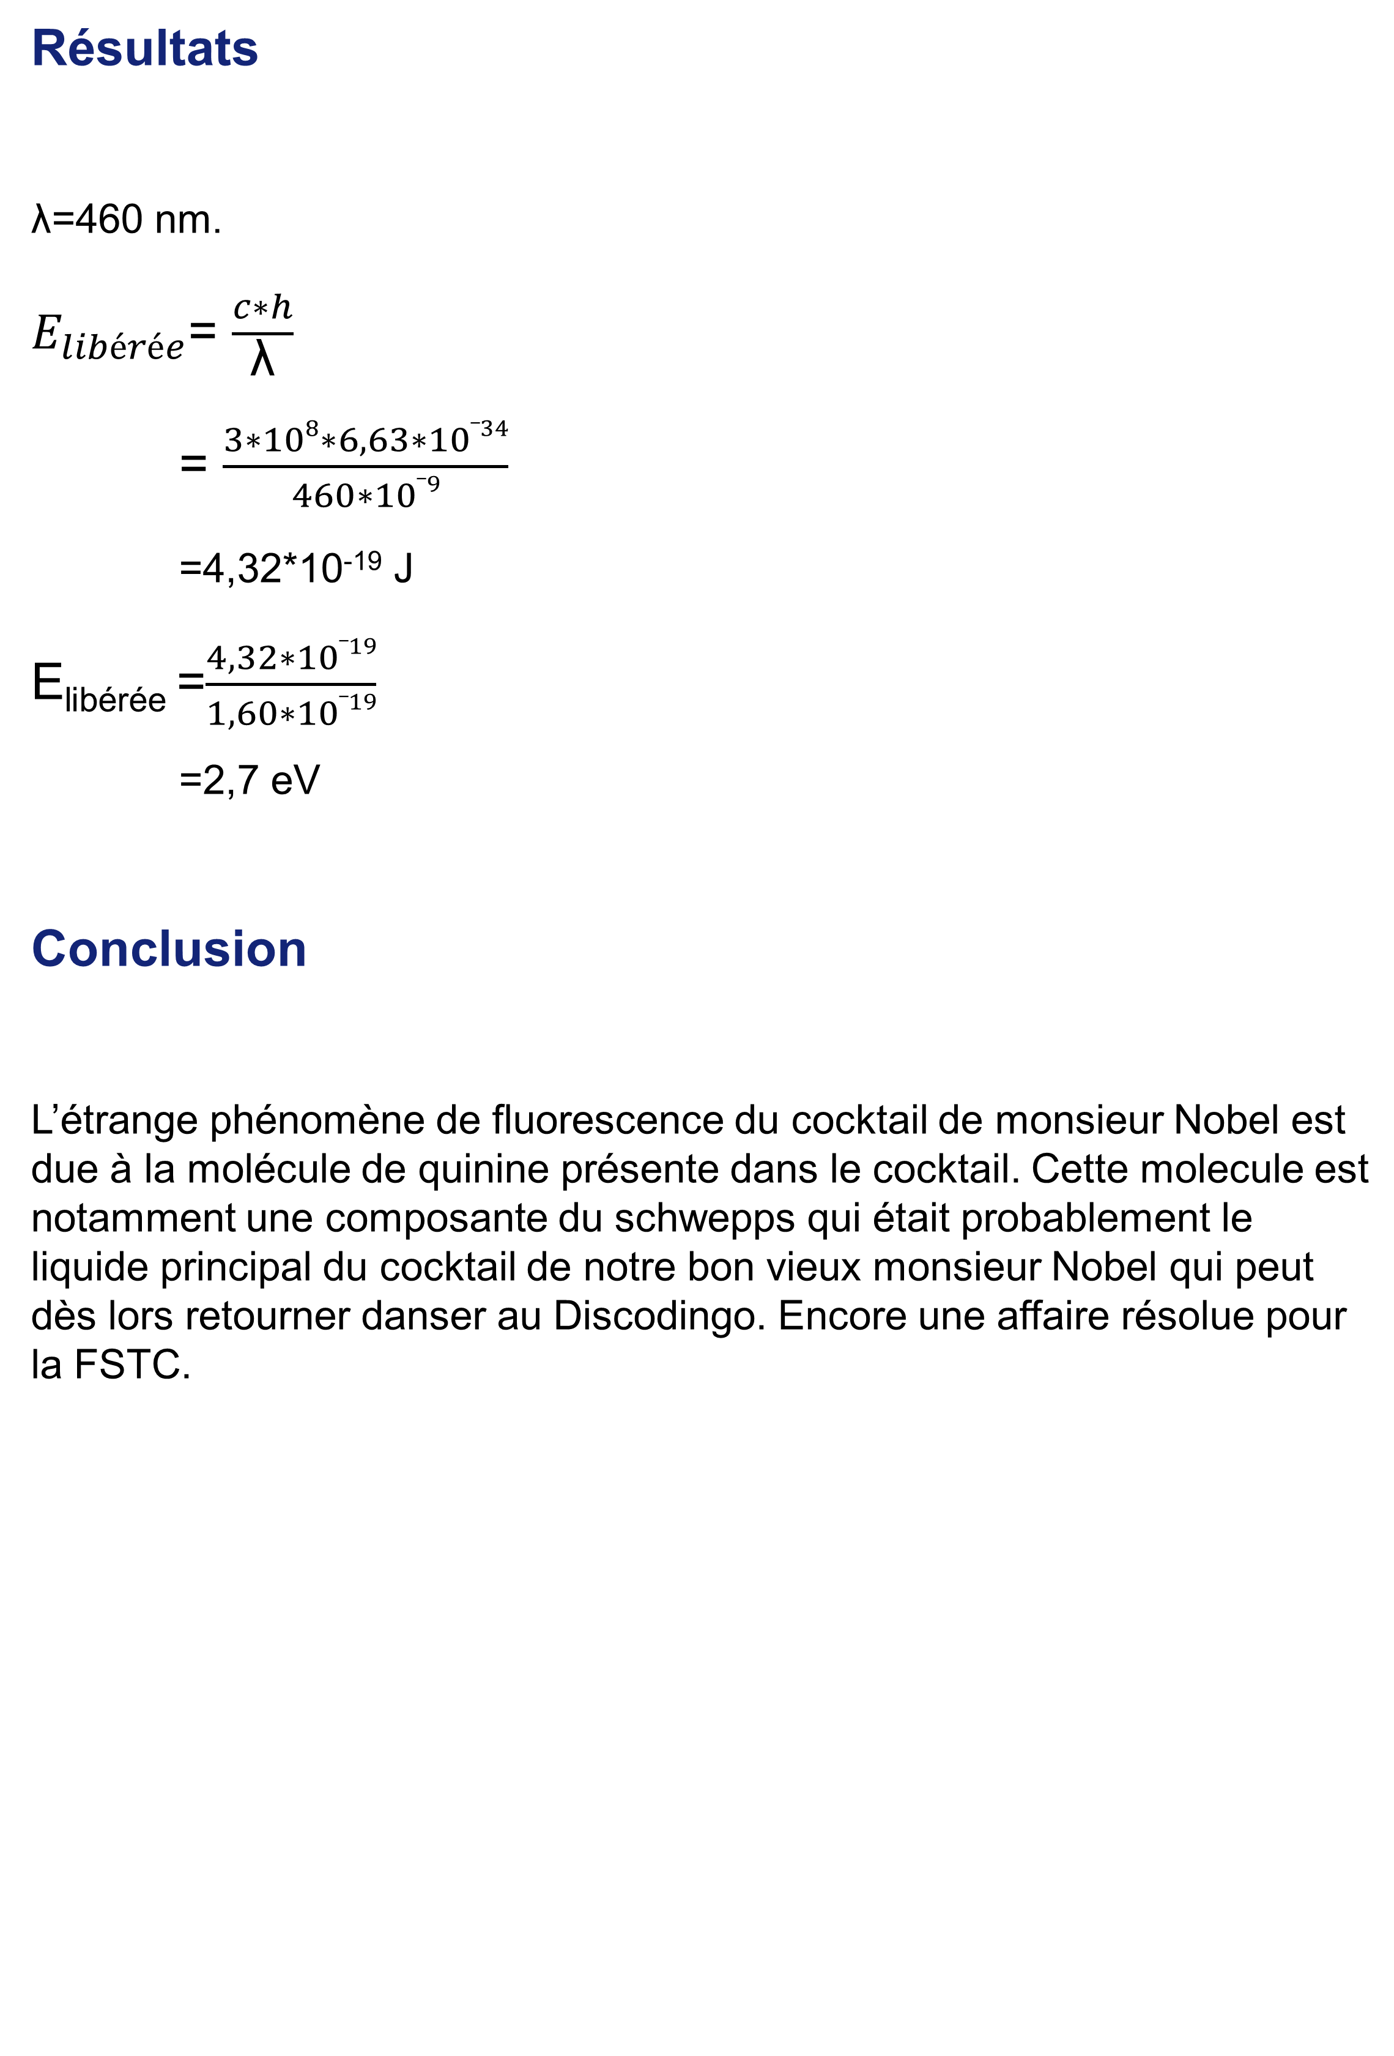
Un cocktail fluorescent : comment le phénomène de fluorescence permet-il de trouver le nom d’une molecule mystérieuse ?
Scioscia Lucas, Hudry Tom, Ros Flavian
Alfred Nobel est venu nous voir afin de déterminer quelle molecule est à l’origine du phénomène de fluorescence de son cocktail. Nous allons trouver le lambda maximal d’émission de cette espèce afin de calculer l’énergie qu’il émet et de trouver laquelle des trois espèces fluorescentes est contenue dans le cocktail : Deep purple, Fluorescéine, Quinine.
La molecule à l’origine de la fluorescence du cocktail d’Alfred Nobel est la Quinine
Introduction
Un grand adepte de la musique techno du nom de Nobel est venu à nous pour essayer de comprendre un étrange phénomène. Il était la veille sorti en boite de nuit et en sirotant un cocktail, il s’est aperçu que ce dernier luisait lorsqu’il était sous la « lumière noire » de la boite de nuit. Il a alors demandé au barman quel était ce phénomène, sur quoi le barman a répondu qu’un composant du cocktail devient fluorescent sous les UV de la boite.
Monsieur Nobel est donc venu nous voir, nous humbles chercheurs de la FSTL (Fédération Scientifique et Tectonique du Listenburg) afin de savoir quelle était la molécule à l’origine de ce phénomène.
Méthode
Afin de déterminer la composition du liquide nous allons utiliser un spectromètre (et son logiciel), un échantillon du cocktail ainsi qu’une lampe UV. Nous avons soumis le liquide inconnu à la lampe UV et relevé son lambda max à l’aide du spectromètre. Nous avons utilisé la relation de Planck-Einstein ($E_{libérée}$= $\frac{c∗h}{\text{λ}}$) afin de trouver l’énergie en joules libérée. Une fois cette quantité d’énergie trouvée en joules on la convertit en electron-volts afin de comparer le résultat à plusieurs hypothéses.
Spectre d’émission du cocktail (λ=460 nm)
Résultats
λ=460 nm.
$E_{libérée}$= $\frac{c∗h}{\text{λ}}$
= $\frac{3∗108∗6,63∗10_34}{460∗10_9}$
=4,32*10⁻¹⁹ J
E_{libérée} =$\frac{4,32∗10_19}{1,60∗10_19}$
=2,7 eV
Conclusion
L’étrange phénomène de fluorescence du cocktail de monsieur Nobel est due à la molécule de quinine présente dans le cocktail. Cette molecule est notamment une composante du schwepps qui était probablement le liquide principal du cocktail de notre bon vieux monsieur Nobel qui peut dès lors retourner danser au Discodingo. Encore une affaire résolue pour la FSTC.
Photo du cocktail soumis à une lampe UV

